Slide 1







ANKARA ÜNİVERSİTESİ
Avrupa Birliği Eğitim Programları Koordinatörlüğü
Avrupa Birliği Projeleri Ofisi
P
U
Filiz YALÇIN
AB Eğitim Programları (Erasmus+) ve AB Projeler Ofisi
Ö
K
S
T
W
O

Slide 2

01
GİRİŞ
İçerik
02
A. ESC 31
03
B. ESC11
04
C. K152
ankara.edu.tr

Slide 3


AB EĞİTİM PROGRAMLARI KOORDİNATÖRLÜĞÜ VE AB PROJELERİ OFİSİ NE İLE İLGİLENİR?
1
KA 131
KA 171
Gelen-giden öğrenci/Personel
ERASMUS+ KA1
KA2
KA3
Jean Monnet
Marie Sklodowska Curie-MSCA
Avrupa Dayanışma Programı-ESC
2
AB Projeleri Ofisi
Kuruluş Tarihi: 25.07.2023
Koordinatörlüğün görevi Erasmus+, ESC ve Jean Monnet programlarına ilişkin Türkiye Ulusal Ajansı ve Avrupa Komisyonu merkezi proje çağrılarına ilişkin çalışmaları yapmak ve organizasyonları yürütmek.

Slide 4

AB PROJELERİ OFİSİ İŞ AKIŞ ŞEMASI
İş Paketleri Yürütme Desteği
8
Proje Fikri
1
Projenin Onaya Sunulması
7
AB Proje Ofisi Onayı
LEAR Onayı
Fon/Program Seçimi
2
Proje Yazımı
6
3
ECAS Şifresi Alma
5
4
Proje Eğitimi
PIF Belgesi Desteği

Slide 5
AVRUPA DAYANIŞMA PROGRAMI
(European Solidarity Corps, ESC)
2021-2027
Notes:
Savunmacı yaklaşım terk edilebilir:
Her üniversitenin eksikleri, gelişmeye açık yönleri vardır ve bunlar ancak doğru teşhis edildiği takdirde iyileştirilebilir. Kaldı ki akreditasyonda sorgulanan: 'Bugün iyi ise, yarın da iyi olmanın sürdürüleceğinin güvencesi veya bugün iyi değil ise, yarın iyiye değişeceğinin güvencesidir; bugünün kalitesi değerlendirilmemektedir. Buna rağmen, ülkemizdeki genel yaklaşıma paralel olarak, KİDR bugün Ankara Üniversitesi 'nde kalite seviyesinin iyi olduğuna Değerlendirme Takımını ikna için yazılmış gibi durmaktadır. Savunmacı, sorunları öne çıkarmayan bir tavır görülmektedir. Temelde bu iç değerlendirme raporunun üniversite iç yaşamına dönük (kendini bir bütün olarak süzmesi, irdelemesi için) üretildiği düşünüldüğünde, problemlere net olarak parmak basmayan metinlerin fayda sağlamayacağı açıktır. Tüm değerlendirme uygulamalarında, başlangıç noktası olan öz değerlendirme raporunun hazırlanması sürecinin ve bu raporun kurumda yaygın kullanımının (dolaşımının) en etkili gelişme tetikleyicisi olduğu kabul edilmektedir. Burada bir fırsatın yeterince değerlendirilmemesi söz konusudur.
Rubrik yapısına uyum geliştirilebilir:
Planlama, uygulama, ölçme, hedeflerle karşılaştırma ve önlem alma adımlarının sistematik olarak tüm alt ölçütlerde kapsanması beklenmektedir. Üniversite içindeki yayılma derecesinin (tüm birimler mi, çoğu mu, bazıları mı, çok azı mı) ve paydaş rolünün net olarak belirtilmesi beklenmektedir. Ölçme ve önlem alma adımlarına vurgu yapılmaması, sürekli 3 fakültenin örnek olarak sunulması (Mühendislik F., Eczacılık F., Eğitim F.) rubrik anlamında boşluk yaratmaktadır.
Kanıtlar daha isabetli seçilebilir:
Kanıt niteliği olmayan dokümanlar (atık su panel duyurusu, dergide sunulan bir çalışma, paydaş anket formu, imza listeleri, tanıtım broşürleri, formlar, genel toplantı kararları, tanıtım ve reklam malzemesi, vb) kanıt olarak sunulmamalıdır. Örnek vermek kanıt oluşturmamaktadır. Kanıt niteliği olmayan, ilgi kurulamayan çok sayıda belge tıklanabilir şekilde, tekrar tekrar konmuştur; numaralandırılması herhangi bir izlenebilir kurgu içermemektedir. Bu durum, değerlendirme takımının kurumu anlamasını zorlaştırmaktadır.
Kalite Güvencesi adımları daha sağlam ve etkili atılabilir:
Yapılmasında kararlılık olan, yönetimin benimsediği hususların tabana yayılma ve içselleştirilme sürecinin etkin yürütülemediği görülmüştür.. Yönerge çıkarmak, Senato kararı almak, konferans yapmak, sempozyum düzenlemek sadece başlangıç olabilir; kesinlikle bünyeye yerleşti anlamına gelmez. Sunuşlar ve söylemler hep başlamayı bitirme olarak görme eğiliminde olmuştur.
Değerlendirme için "başlamak" övgüye değer bulunabilmekle birlikte akreditasyonda sadece "bitirme" dikkate alınmaktadır. Tek defalık başarı (ERC fonu) akreditasyon konusu değildir; sistematik, sürekli, kurumsal tavır ve davranışa dönmüş eylemler sunulmalıdır.
Rapor içeriği geliştirilebilir:
KİDR 2019, KİDR 2020 hiçbirinde raporun "ne için hazırlandığı" belirtilmemiştir (hangi tarihleri kapsar, kim hazırlamış, kime sunulmuş, nasıl kullanılması öngörülüyor). Metinler kurumda pek paylaşılmamış gibidir; ilk bakışta göze çarpan, okuyanların kolayca düzeltebileceği hataların bulunması (“%20-kontrol edilmeli” ibaresi, başlık ve içinden çıkanın uyuşmayabilmesi (anahtar performans göstergeleri--> amaçlar listesi, 5 md) bunu düşündürmektedir.
Sayfa numarası bulunmamaktadır, kanıtlar online ve basılı sürümlerde farklıdır. Akreditasyon için hazırlanan bir değerlendirme raporunda olmaması gereken ileriye dönük
niyet beyanları (-cektir) sıkca kullanılmaktadır. Yuvarlak ifadeler (çalışmalar yürütülmektedir, yaygınlaştırılacaktır, hedefledik, aktarılması hedeflenmektedir, paydaşlarımızın … sürecinin her aşamasında görüşleri alınmaktadır, önerildi, ... gibi) akreditasyon sürecinde net mesaj vermemektedir.
Raporda bölümler arası ortak bir format yoktur. Farklı bölümleri farklı kişilerin hazırladığı izlenimi alınmaktadır, bütüncül değildir. YÖK Kalite Kurulu ifadesi KİDR'de birkaç kez kullanılmaktadır.
Tüm KİDR’da bir tane bile grafik olmaması, beş yıllık akreditasyon (yani anlık değil, bir zaman dilimini kapsayan değerlendirme) için trendler, hedefler, projeksiyonlar anlamında sunuş olmaması iyileştirmeye açık alan olarak değerlendirilmektedir. Üniversite’nin fotoğrafı olacak, genel fikir verecek bir tablo olması (fakülteler, bölüm, öğrenci, hoca sayıları, yıllık bütçe, vb) değerlendirme sürecini çok kolaylaştıracaktır. YÖKAK göstergeleri ile KİDR verilerinin uyumlu yapılması bir iyileştirme alanı olarak önerilmektedir.

Slide 6
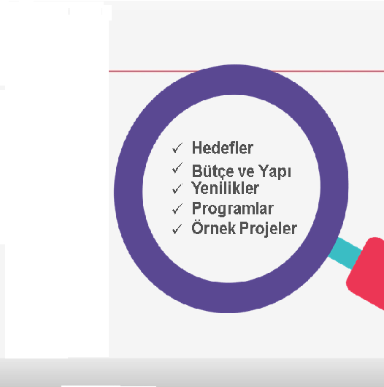
GİRİŞ
AVRUPA
DAYANIŞMA
PROGRAMI
(ESC)

Slide 7
Avrupa Dayanışma Programı (ESC)
Avrupa Dayanışma Programı, çeşitli alanlarda dayanışma faaliyetlerine katılmayı arzu eden gençlere yönelik olarak AB tarafından oluşturulan ve finanse edilen bir programdır.
2021-2027 yılları için tahsis edilen bütçe 1.009 Milyar €
En az 270.000 genç insanın yararlanması beklenmektedir.
Program savunmasız insanları desteklemek, toplumsal sorunlara cevap vermek ve insani yardım sağlayabilmek için gençleri bir araya getirmektedir.
İlk kez dünya çapında insani yardım alanında gönüllü olma imkanı da vardır.

Slide 8
Avrupa Dayanışma Programı (ESC) Nedir?
Avrupa Dayanışma Programı (ESC), gençlerin kişisel, eğitimsel, sosyal, sivil ve mesleki gelişimlerini teşvik ederken, kendi ülkelerinde veya yurt dışında topluma yarar sağlayan projelerde gönüllü olmaları, çalışmaları veya ağ kurma faaliyetlerinde bulunmaları için fırsatlar yaratan, toplumsal ihtiyaçları karşılamayı hedefleyen yeni bir Avrupa Birliği girişimidir.
ankara.edu.tr

Slide 9
Avrupa Dayanışma Programı (ESC)
.
Toplumsal sorunlara cevap vermek
Savunmasız insanları desteklemek
.
T
S
Gençlerin
W
Kişisel
Eğitimsel
Sosyal
Sivil
Mesleki
İnsani yardım sağlayabilmek için gençleri bir araya getirmektedir
O
ES
Gelişimlerini teşvik eder
ankara.edu.tr

Slide 10
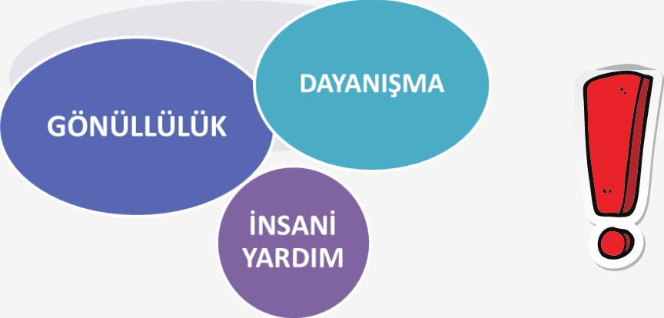
Avrupa Dayanışma Programı (ESC)
Gönüllülük ve Dayanışma programları başvuruları için 18-30 yaş arasında olmak gerekirken,
İnsani Yardım projeleri başvuruları için 18-35 yaş arası olmak gerekir.
1 Milyar Avro
En az 270.000 Genç
Avrupa Genelinde

Slide 11
Avrupa Dayanışma Programı
"Gönüllülük Projeleri" Nedir?
18-30 yaş arası gençler
2-12 ay / 2 hafta - 2 ay arasında
Haftada en az 30 en fazla 38 saat
Ulusal ya da uluslararası
Gençlerin toplumsal zorluklara, ihtiyaçlara cevap vermeye yönelik oluşturulan dayanışma faaliyetlerine ücretsiz katılım sağlaması için fırsat sunan projelerdir.
Avrupa Dayanışma Programında yer almak için kurumların, Kalite Sertifikası almaları gerekmektedir.
Gençler Kalite Sertifikası bulunan kurumlara başvuru yapmalıdır.

Slide 12
Avrupa Dayanışma Programı
"Gönüllülük Projeleri" Ne Değildir?
Staj programı
Ücretli Çalışma
Dil Kursu
Turistik Gezi

Slide 13
Avrupa Dayanışma Programı
A-Bireysel Gönüllülük
Gençlere kuruluşların günlük işlerinde yardımcı olmalarına imkân veren 2-12 ay süren tam zamanlı ücretsiz etkinliklerdir.
Katılımcılar sınır ötesi veya kendi ülkelerinde sosyal dahil etme, çevre, kültür ve diğer konuları içeren projelerde gönüllülük yapabilirler.

Slide 14
Avrupa Dayanışma Programı
B-Gönüllü Takımlar
10-40 kişilik gruplarla en az iki farklı ülkeden gelen gençlerin 2 hafta ile 2 ay arasında birlikte gönüllülük yaptığı projelerdir.
Katılımcıların en az 4'te 1'i faaliyet olduğu ülkeye başka bir ülkeden katılım sağlamalıdır.
Faaliyet örnekleri; sığınma kamplarında eğitim faaliyetleri, tarihi mirasın restorasyonu, soyu tükenmekte olan canlıların korunması vb.)

Slide 15

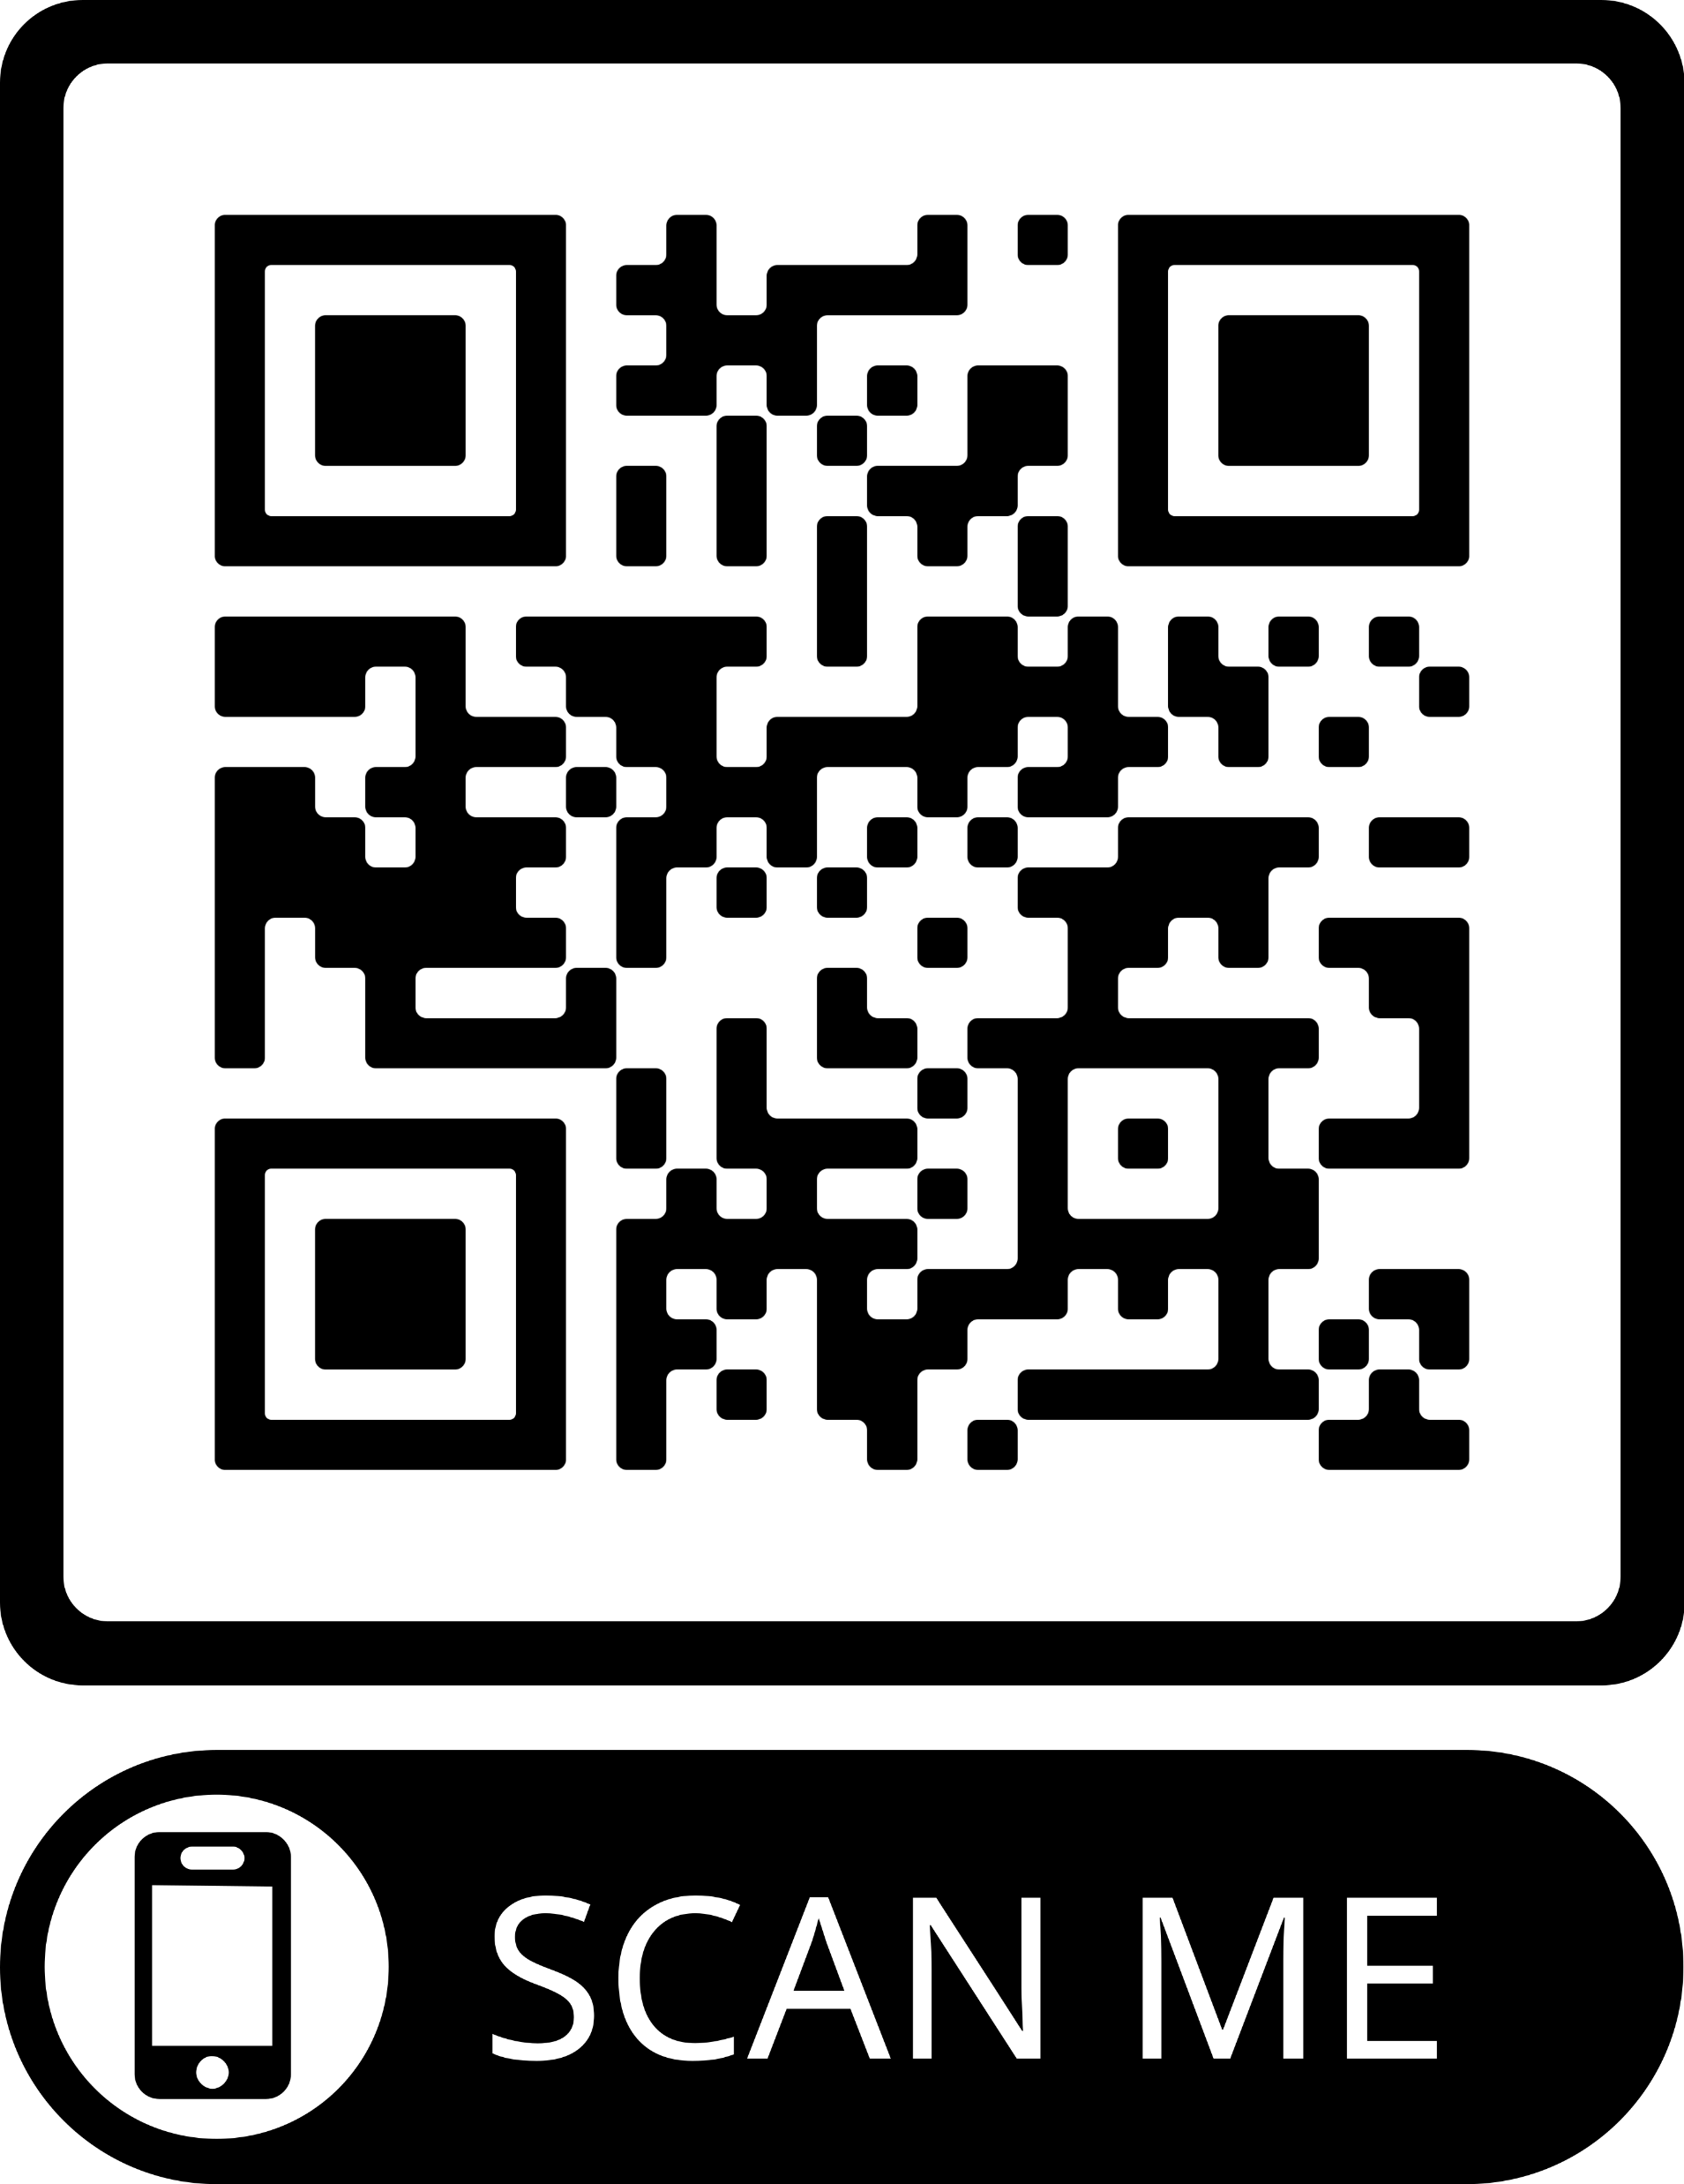
Gönüllülük Faaliyetine Katılmak için
Gençler Ne Yapmalı?
https://europa.eu/youth/home_tr
https://youth.europa.eu/node/4869_tr
Bir gönüllülük projesinde yer alabilmek için sadece 1 belge gereklidir;
Öz Geçmiş
Europass CV formatında hazırlanmalıdır

Slide 16

Avrupa Dayanışma Programı (ESC)
ESC51-Gönüllülük Projeleri
Gençlerin toplumsal zorluklara, ihtiyaçlara cevap vermeye yönelik oluşturulan dayanışma faaliyetlerine ücretsiz katılım sağlanması için fırsat sunan projelerdir.
Projenin Hedef Kitlesi 18-30 yaşa arası gençler
Bireysel Gönüllük Faaliyet Süresi 2-12 ay arası
Gönüllü Takımları İçin Faaliyet Süres 2 hafta ile 2 ay
Ön Hazırlık İçin Faaliyet Süresi Max 2 gün

Slide 17
Hibe kalemleri nelerdir?
Yolculuk :Seyahat bandının üzerindeski yolculuk masrafları
Kurumsal Destek:Proje yönetim masrafları
Kurumsal Destek: Faaliyet masrafları dahil/
Cep harçlığı/Dil desteği
İstisnai Masraflar: Tamamlayıcı faaliyet masrafı

Slide 18
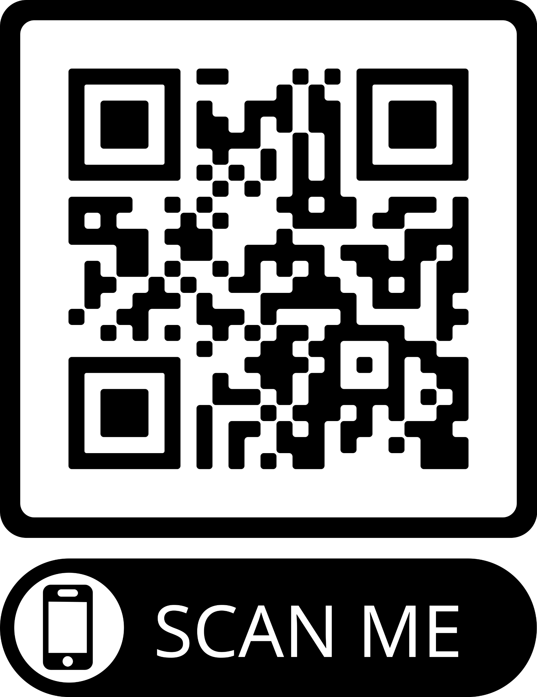

Başvuru formu nasıl doldurulur?
Başvurular: Avrupa Komisyonunun resmi internet sayfasında yayımlanan e-formlar (ESC 51) aracılığıyla çevrimiçi olarak yapılır.
Öncelikle:
Kurumsal bir EU (ECAS) Login hesabı oluşturulmalıdır.
(https://www.youtube.com/watch?v=DUmkv0qSbh0)
Not: Duyuruların takibi için www.ua.gov.tr

Slide 19
Kabul edilen projeler için süreç nasıl işler?
Proje sahibi kurum/kuruluşlara resmi bildirimde bulunulur.
Sözleşme öncesi belgelerin tamamlanması talep edilir.
Türkiye Ulusal Ajansı tarafından imzalandığı tarih itibariyle yürürlüğe girer.
“Yararlanıcı” statüsü kazanan kuruluşlar projelerini yürütebilmek için gerekli hibe desteğinden yararlanırlar.

Slide 20
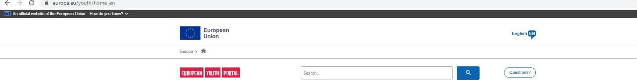
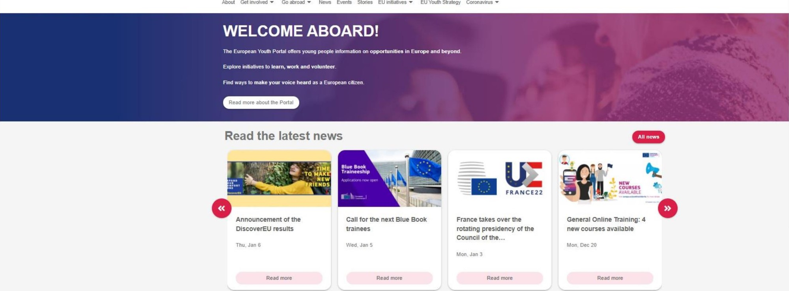
Avrupa Gençlik Portal' 1
C

Slide 21
Gönüllülük Projelerine Örnek 1
Proje Türü: Gönüllülük Faaliyeti
Proje Adı: Be Active Be Volunteer
Koordinatör: Dernek
Diğer Ortaklar: Portekiz, Tunus, Azerbaycan,
Kuzey Makedonya, Romanya,
Hırvatistan , Yunanistan
Proje Konusu ve Amacı: Proje, gençlerin farklı bir ülkede yaşama tecrübesi, toplumda dayanışmayı geliştirmeyi, gönüllü çalışma, toplumsal fayda, farklı konularda bilgi ve tecrübelerinin geliştirme, farklı tematik konularda etkinlik tasarlama ve gerçekleştirme, sivil toplum faaliyetlerinde aktif rol almalarını amaçlamaktadır
D
D
D
D
D

Slide 22
Gönüllülük Projelerine Örnek 1
Proje Türü: Gönüllülük Faaliyeti
Proje Adı: Anatomy of Town (Kasabanın Anatomisi)
Koordinatör: Dernek
Diğer Ortaklar: Ukrayna, Fransa, Tunus,Portekiz
Proje Konusu ve Amacı: Faaliyet Sinop'taki hasta, engelli, yaşlı, yavru ve oral dönemde olan öksüz sahipsiz kedi ve köpeğin bakım çalışmalarını ihtiva eder.Aynı zamanda,UIusIararası Sinop Bienali'nde dernek adına gönüllü katılım sağlama.

Slide 23
Dayanışma Projeleri
Ülke içinde, yabancı ortak gerektirmeyen, en az 5 gencin bir araya gelerek, 2-12 ay arasında gerçekleştirdikleri projelerdir.
Gençlerin, içinde bulundukları toplum için olumlu değişimler oluşturmak amacıyla sorumluluk aldıkları faaliyetlerdir.
En az 5 katılımcı gençten (18-30 yaş) oluşan bir gençlik grubu ya da gençlik grubu adına kamu/STK
Başka ülkeden ortağa ihtiyaç yok
Projenin bütçesi 2-12 ay ile sınırlı olup konusuna göre uzmanlığı olan ' 'Koç/Coach” için hibe desteği

Slide 24
Dayanışma Projelerine Örnek 1
Proje Türü : Dayanışma Faaliyeti
Proje Adı: All We Need is Love
Koordinatör: Gençlik Grubu
Diğer Ortaklar: -
Proje Konusu ve Amacı: Çevre bilincinin arttırılması düşüncesiyle karetta karettaların yaşadığı Antalya Demre bölgesinde çevre temizliği yapılması.

Slide 25
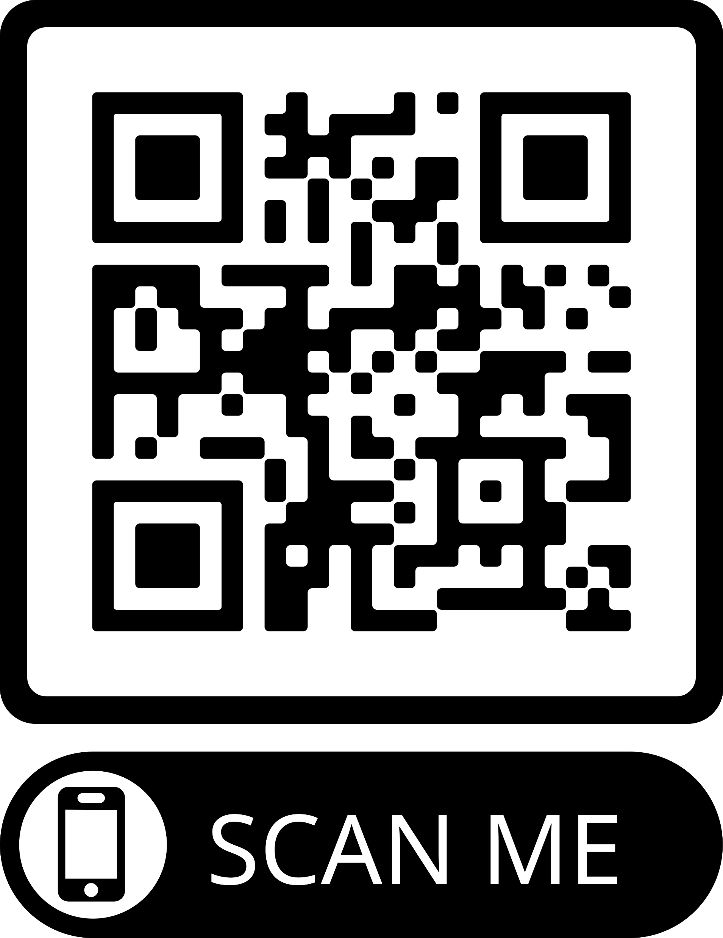
Dayanışma Projelerine Örnek 2
Proje Türü: Dayanışma Faaliyeti
Proje Adı: Digital Volunteering Studies After Covid -19 (Kovid 19 Sonrası Dijital Gönüllülük Çalışmaları)
Koordinatör: Gençlik Grubu
Diğer Ortaklar: -
Proje Konusu ve Amacı: Gönüllülük çalışmalarının bilinirliğini, kalitesini ve yayılmasını dijital araçlar vasıtasıyla arttırma
Daha Fazla Örnekler İçin:
ESC Proje Sonuçlar Formu(ESC Project Result Platform)
Solidarity Projects | European Youth Portal (europa.eu) European Solidarity Corps Projects

Slide 26
Bütçe
Gönüllülük Projesi
Seyahat
Yönetim masrafları - Bireysel /Gönüllü Takımı
Kurumsal destek
Dahil etme desteği
Cep harçlığı
Dil desteği
İstisnai masraflar

Slide 27
Son Başvuru Tarihleri
Prog. Kodu | Proje türü | Başvuru tarihleri
ESC50 | Avrupa Dayanışma Programı Kalite Sertifikası Başvurusu |  | Yıl boyunca
ESC51 | Gönüllülük Projeleri |  | 20 Şubat 2024
ESC30 | Dayanışma Projeleri |  | 20 Şubat 2024/1 Ekim 2024

Slide 28
Gençlik Programlarının Öncelikleri
İmkanları kısıtlı gençlerin sosyal dahil edilmesi ve istihdamlarının artırılması
Irkçılığın önlenmesi, gençler arasında hoşgörünün artırılması
Kültürlerarası diyalog ve toplumsal çeşitlilik
Uluslararası ve sektörlerarası işbirliğini sağlamak ve gençlik çalışmalarında kalite standartları ve etik kodlar oluşturmak
Gençlerin aktif vatandaşlık ve katılımcılık düzeylerini artırmak
Gençlerin sosyal girişimcilik becerilerini artırmak

Slide 29
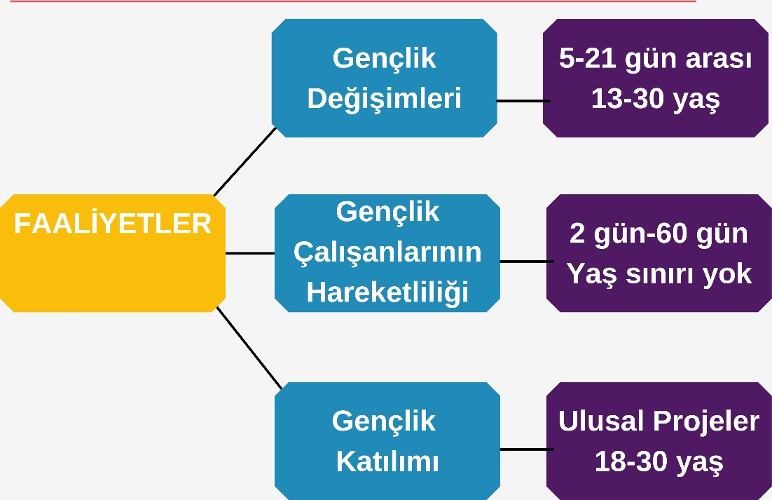

Slide 30
Gençlik Değişimleri (KA 152)
Genel Amaçları
Kültürlerarası diyalogu, öğrenmeyi ve Avrupalı olma duygusunu teşvik etmek
Gençlerin beceri ve tutumlarını geliştirmek
Avrupa değerlerini güçlendirmek, önyargıları ve klişeleri yıkmak
Sosyal olarak ilgili konular hakkında farkındalığı artırmak ve böylece topluma katılımı ve aktif katılımı teşvik etmek.

Slide 31
Gençlik Değişimleri (KA 152)
Nedir?
En az 2 farklı ülkeden gençlik gruplarının
Kısa bir süre için ilgi duydukları bir konu hakkında, yaygın öğrenme programlarını uygulayarak yeterliliklerini geliştirdikleri
Bunu yaparken de Avrupa GençlikHedeflerinden ilham aldıkları
Katılımcıların proje öncesinde tasarlayıp hazırladıkları faaliyet programını
ortaklaşa yürüttüğü programlardır.

Slide 32
Akademik araştırma gezisi
Finansal kâr amacı güden değişim faaliyeti
Turizm kapsamına giren değişim faaliyeti
Festival, tatil seyahati, gezi turu vs.
Gençlik Değişimleri (KA 152)
Ne Değildir?

Slide 33

Gençlik Değişimleri (KA 152)
Neden Gençlik Değişimine Katılmalısınız?
Anadilde ve yabancı dilde iletişim yeteneğini
İnsiyatif kullanma ve girişimcilik yeteneğini
Bütçe yönetim kabiliyetini
Yazılı ve sözel anlatım becerilerini
Kültürel farkındalık ve ifade edebilme yeteneğini
Organizasyon oluşturabilme becerilerini geliştirir

Slide 34

Gençlik Değişimleri (KA 152)
Proje süresi, asgari 3 ay azami 24 ay olabilir. Bu yararlanıcıların harcama yapabileceği tarih aralığıdır
Faaliyet süresi, seyahat süreleri hariç asgari 5 gün, azami 21 gün olabilir ve proje süresi içinde tamamlanmalıdır
STK’lar,
Dernekler,
Kamu kuruluşları,
Sosyal sorumluluk alanında aktif şirketler, Resmi olmayan gençlik grupları başvurabilir.
Get a modern PowerPoint Presentation that is beautifully designed. hope and I believe that this Template will your Time
Content Here
5 gün
21 gun
24 ay
3 ay

Slide 35
Gençlik Değişimleri (KA 152)
Ortaklık Kompozisyonu: Program Ülkeleri ve Ortak Ülkelerden en az iki ortak
KatılımcıKurum/KuruIuşIarın Sayısı ve Profili: Bir hareketlilik faaliyeti ulus ötesidir ve farklı ülkelerden en azından iki katılımcı kurum/kuruluş içerir (Gönderen ve Ev Sahibi kurum/kuruluş).

Slide 36
Gençlik Değişimleri (KA 152)
Faaliyetin Gerçekleştiği Yer:Faaliyet,başvuru aşamasında ortak olarak yer alan kurum/kuruluşlardan veya ev sahibi kurum/kuruluşun bir tanesinin ülkesinde gerçekleşmelidir.
Uygun katılımcılar, 13 ila 30 yaş arasındaki gençlerdir.

Slide 37
Gençlik Değişimleri (KA 152)
Katılımcı Sayısı ve Ulusal Grupların Bileşimi
Asgari 16 ve azami 60 katılımcı (grup lideri/liderleri hariç).
Grup başına asgari 4 katılımcı (grup lideri/liderleri hariç).
Her bir ulusal grup en az bir grup liderine sahip olmalıdır.

Slide 38

Gençlik Değişimleri (KA 152)
BÜTÇE
Kurumsal Destek
Seyahat
Bireysel Destek
Dahil Etme Desteği
Hazırlık Ziyareti
İstisnai Masraflar

Slide 39

Gençlik Değişimleri (KA 152)
Proje Adı: A Different Country, A Different
Koordinatör: Vakıf
Diğer Ortaklar: Macaristan, Fas, Birleşik Krallık, Ermenistan, Ukrayna
Proje Konusu ve Amacı: Yurtdışından okumaya gelen öğrencilerin adaptasyonun sağlanması amaçlanmıştır. Bunun için gelen öğrencilerin sorunları not edilip gözlemlenmiştir. Ayrıca gelen öğrencilerin adaptasyonunu hızlandırmak için kültürel ziyaretler düzenlenmiştir.
Proje örneği
Proje Türü: Gençlik Değişimi

Slide 40

Yaşam Boyu Ail Oyun
Gençlik Değişimleri (KA 152)
Proje örneği 2
Proje Türü: Gençlik Değişimi
Proje Adı: Fair Play for Life ( Yaşam Boyu Adil Oyun)
Koordinatör: Dernek
Diğer Ortaklar: Bulgaristan, Hırvatistan,Macaristan, İtalya, Litvanya, Malta,
Portekiz, Romanya, ispanya, İsveç, Birleşik Krallık, Almanya, Slovenya, Polonya
Proje Konusu ve Amacı: Fair Play ve saygıyı arttırmak amacıyla sokak futbolunu kullanarak Avrupa çapında kültürler arası etkileşimi güçlendirmek.

Slide 41
Gençlik Değişimleri (KA 152)
AMACIYLA
Gençlik çalışanlarının mesleki, kişisel ve kültürlerarası yeterliklerini artırmak ilgili kuruluşun kapasitelerini güçlendirmek
Gençlik çalışanlarının seminerlere, eğitim kurslarına, irtibat kurma etkinliklerine, çalışma ziyaretlerine katılımı
Yurt dışında, gençlik alanında faaliyet gösteren bir kurum/kuruluşta işbaşı eğitimi/gözlem sürecidir.

Slide 42
Son Başvuru Tarihleri
2024 YILI ERASMUS+ ve AVRUPA DAYANIŞMA PROGRAMLARI PROGRAM KODLARI ve SON BAŞVURU TARİHLERİ
Kaynak: Teklif Çağrıları ve Rehberler
https://www.ua.gov.tr/anasayfa/icerikler/teklif-cagrilari-ve-rehberler/
KA152-YOU | 20 Şubat 2024/1 Ekim 2024

Slide 43

FAYDALI KAYNAKLAR

Slide 44

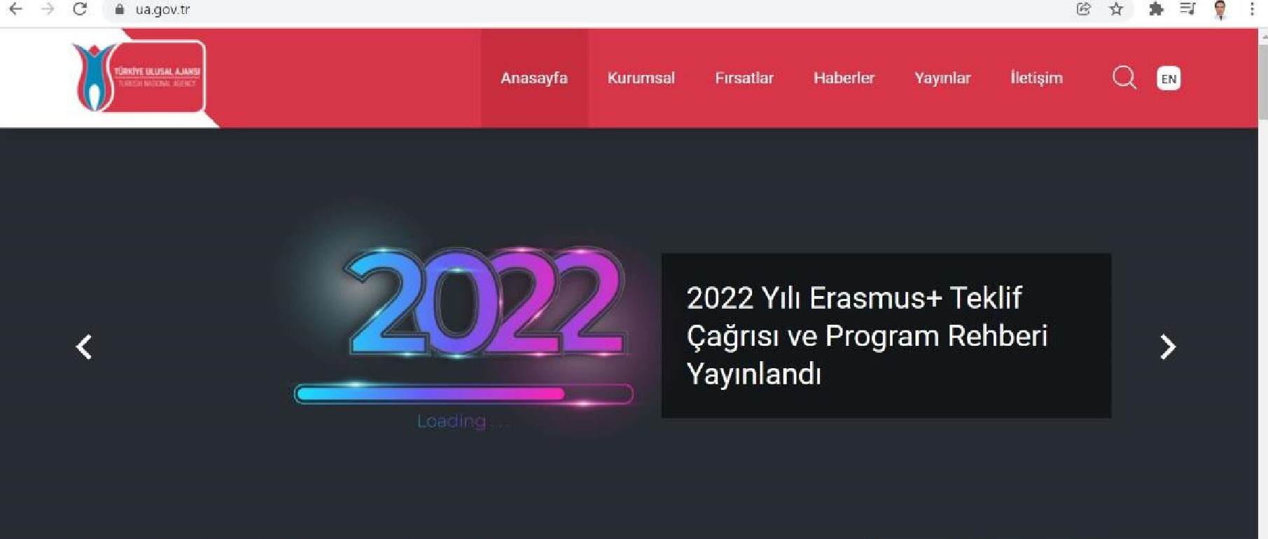
Avrupa Dayanışma Programı(Esc)
TÜRKİYE ULUSAL AJANSI https://www.ua.gov.tr/

Slide 45
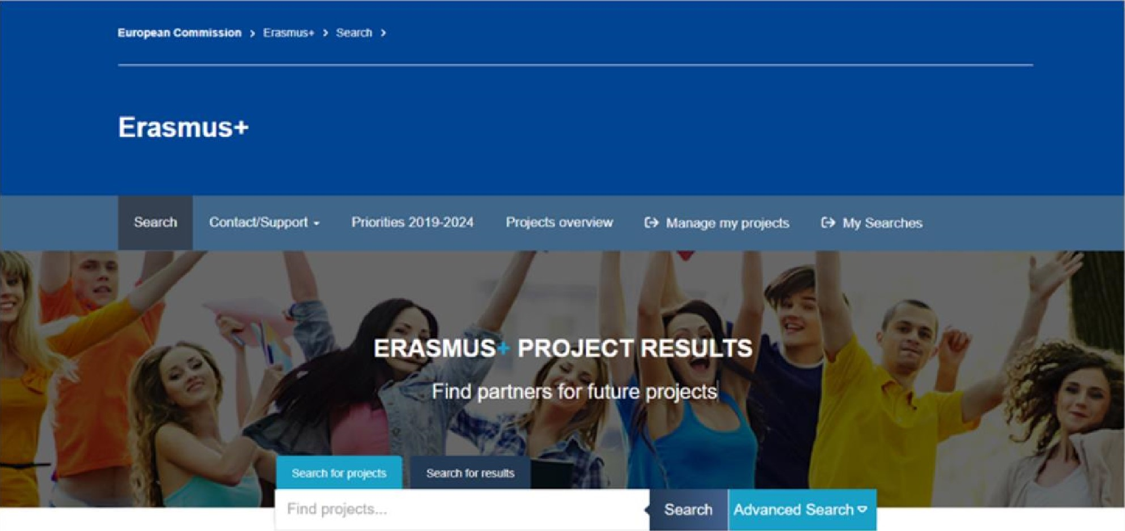
Erasmus+ Proje Sonuçları Platformu

Slide 46




SOSYAL MEDYADA AB EĞİTİM PROGRAMLARI VE PROJELER OFİSİ
Ankara Uni EU
@ankara_uni
Ankara Uni EU
ankaraunieu
Ankara Uni EU
erasmus@ankara.edu.tr

Slide 47
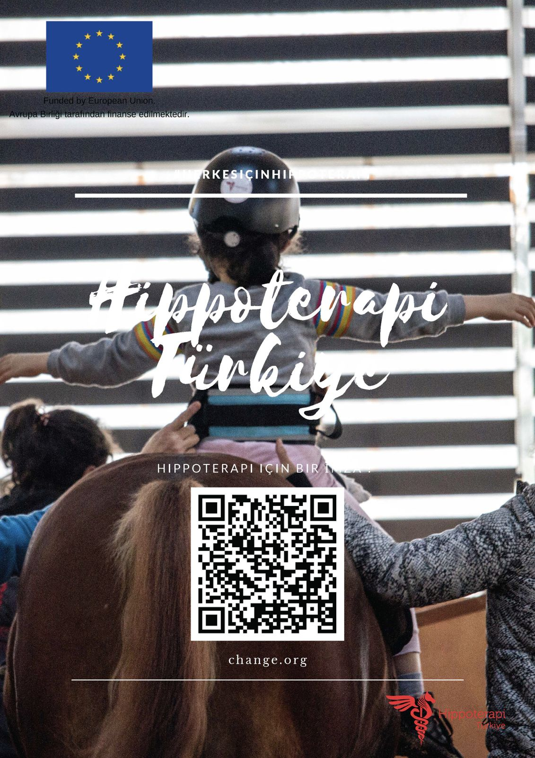

Slide 48

P
Teşekkür ederim…
Filiz YALÇIN
yalcinfiliz3@gmail.com
filizyalcinyoga
K
ankara.edu.tr

